Slide 1


2022 UPDATA Study
Git & Github
데이터과학과 21 허준환

Slide 2
스터디의 목적
Git & Github의 엄청난 협업 스킬을 익히기 (△)
Github과 Git을 사용하는데 거부감 없애기 (O)
➡️ 블로그보다 더 유용한 정보를 얻을 수 있음
Github 을 활용한 포트폴리오 작성

Slide 3
목차
Github 가입, Git 설치, Github profile repository & Markdown 문법
Github blog 만들기
Git의 다양한 기능들 (1)
Git의 다양한 기능들 (2)

Slide 4
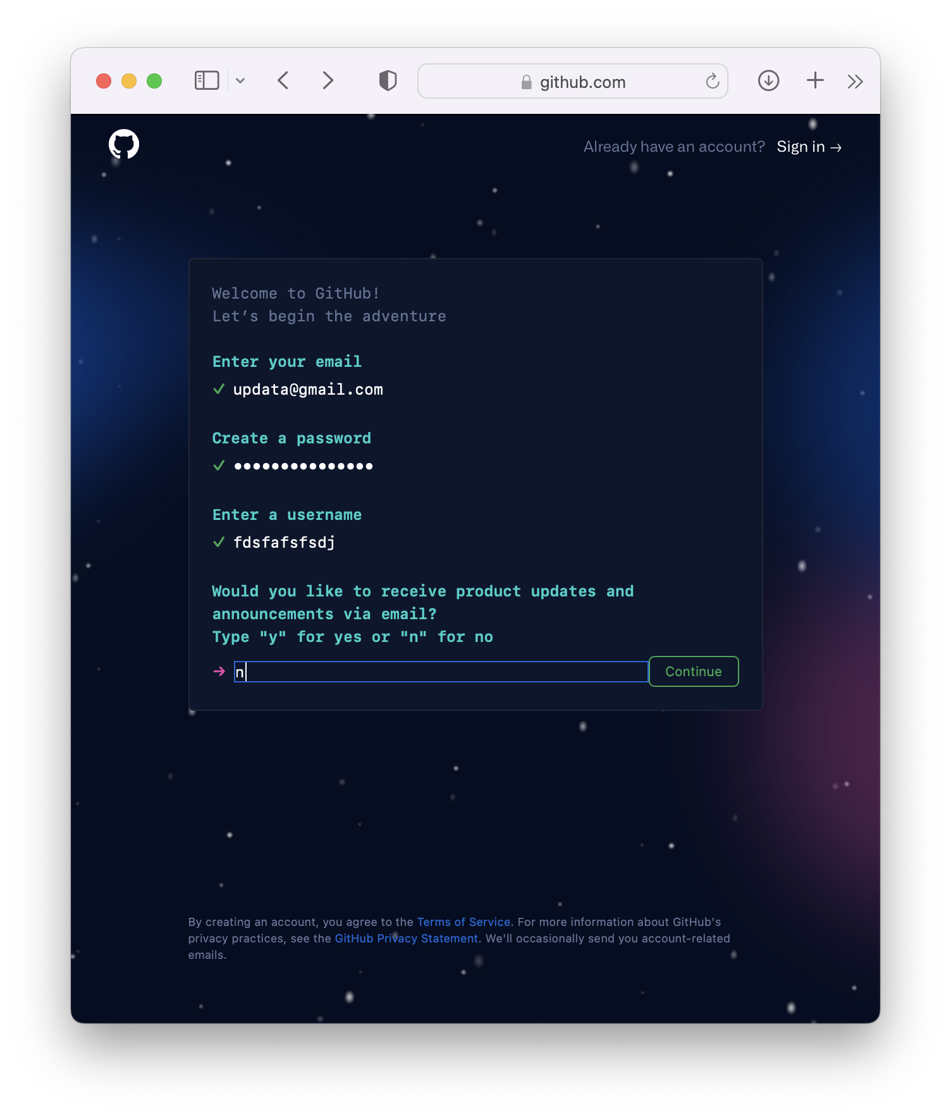
Github 회원가입
https://github.com/signup

Slide 5
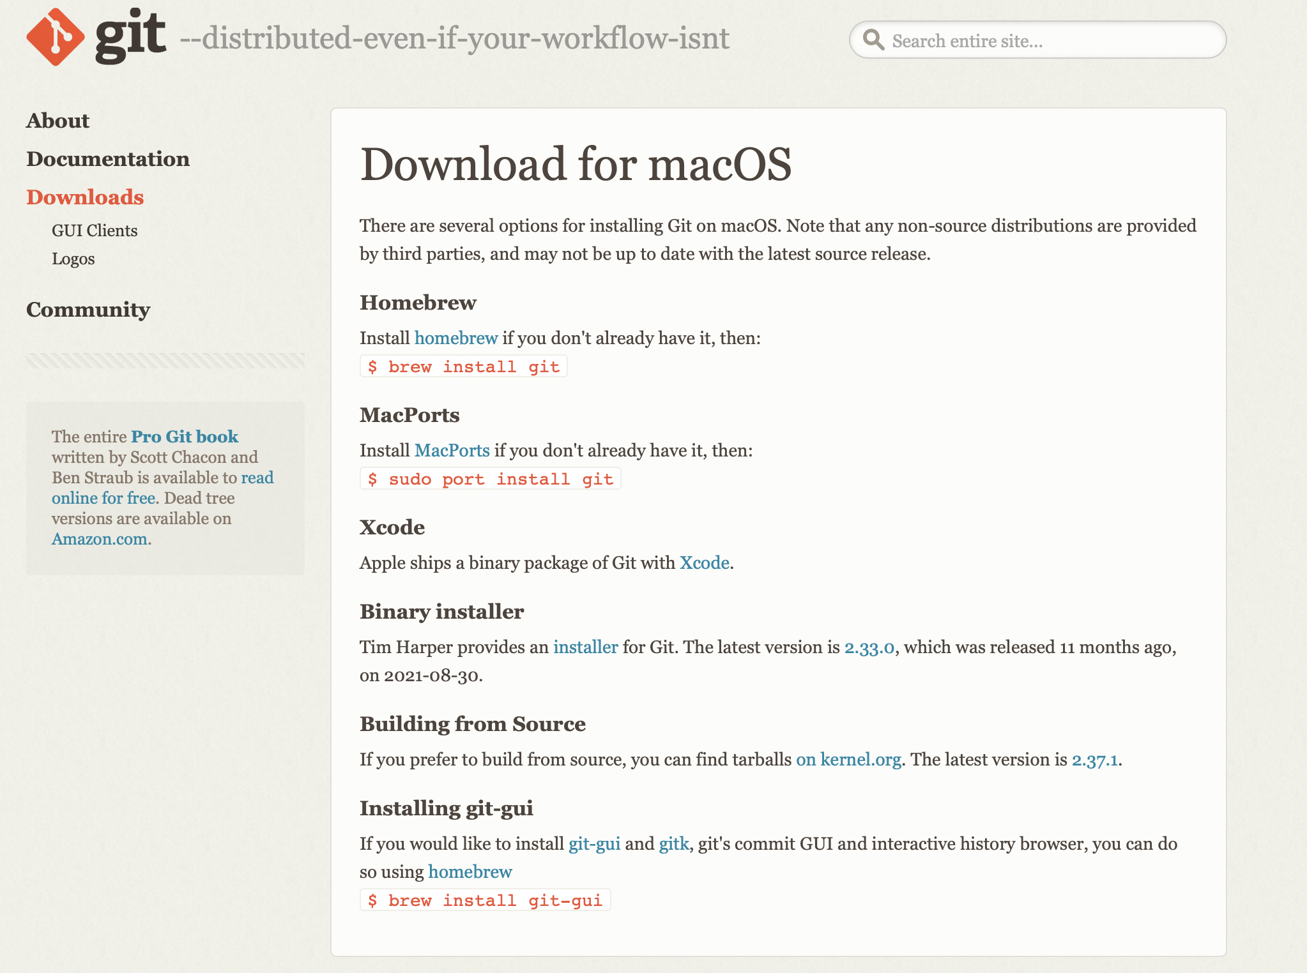
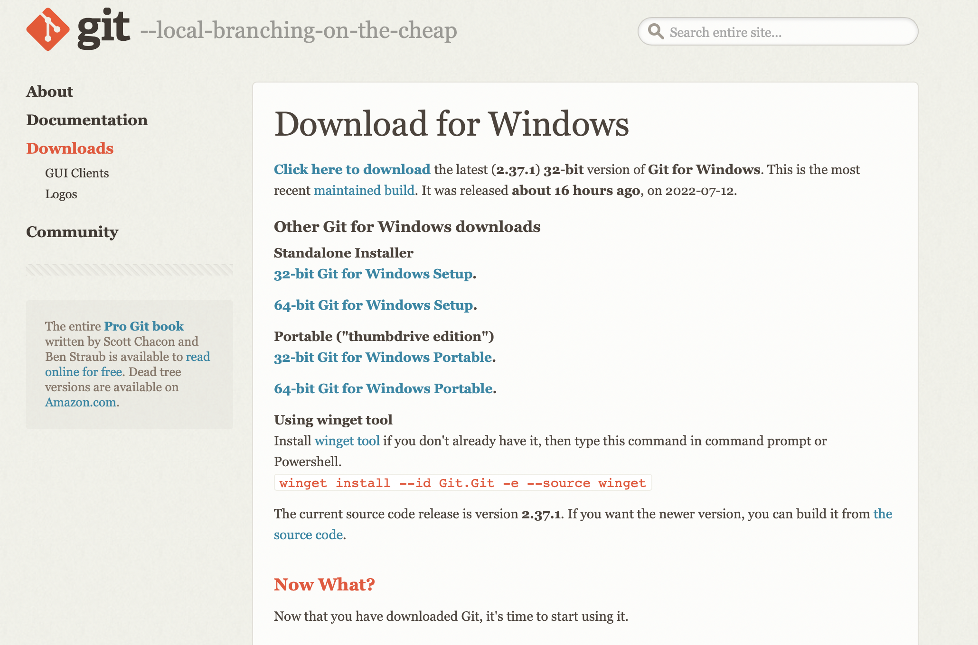
Git 설치
Mac
Windows
https://git-scm.com/download/mac
https://git-scm.com/download/win

Slide 6
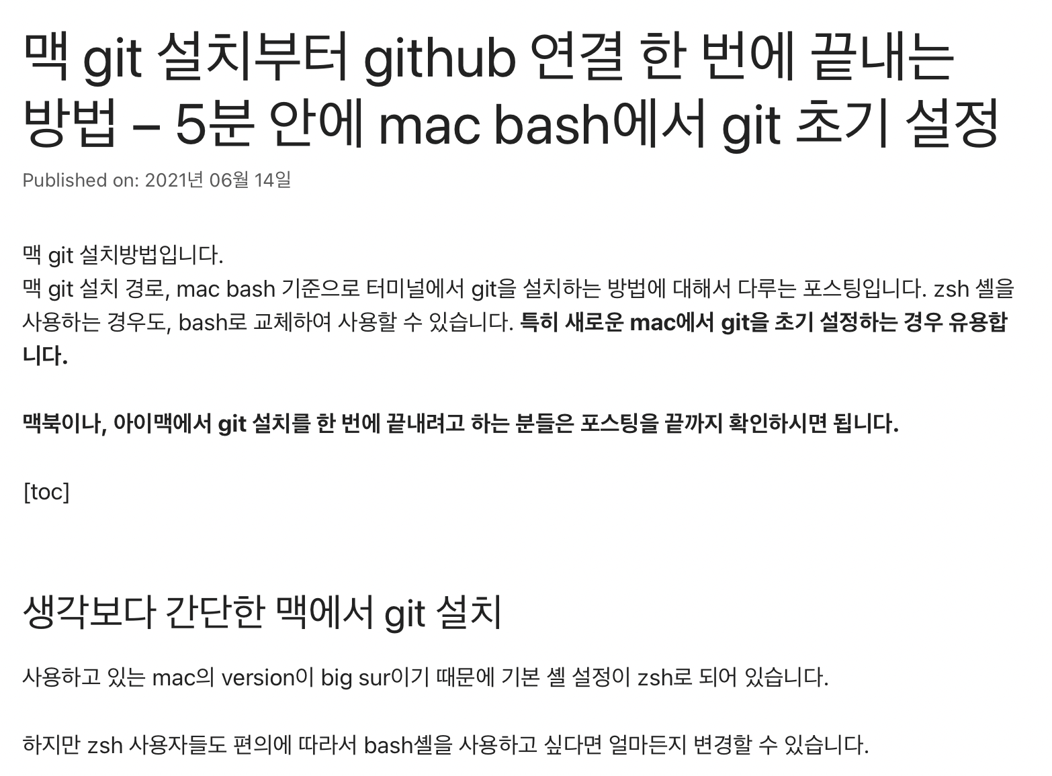

Git 설치
Mac
Windows
https://investechnews.com/2021/06/14/mac-git-setting/
https://taewow.tistory.com/13

Slide 7
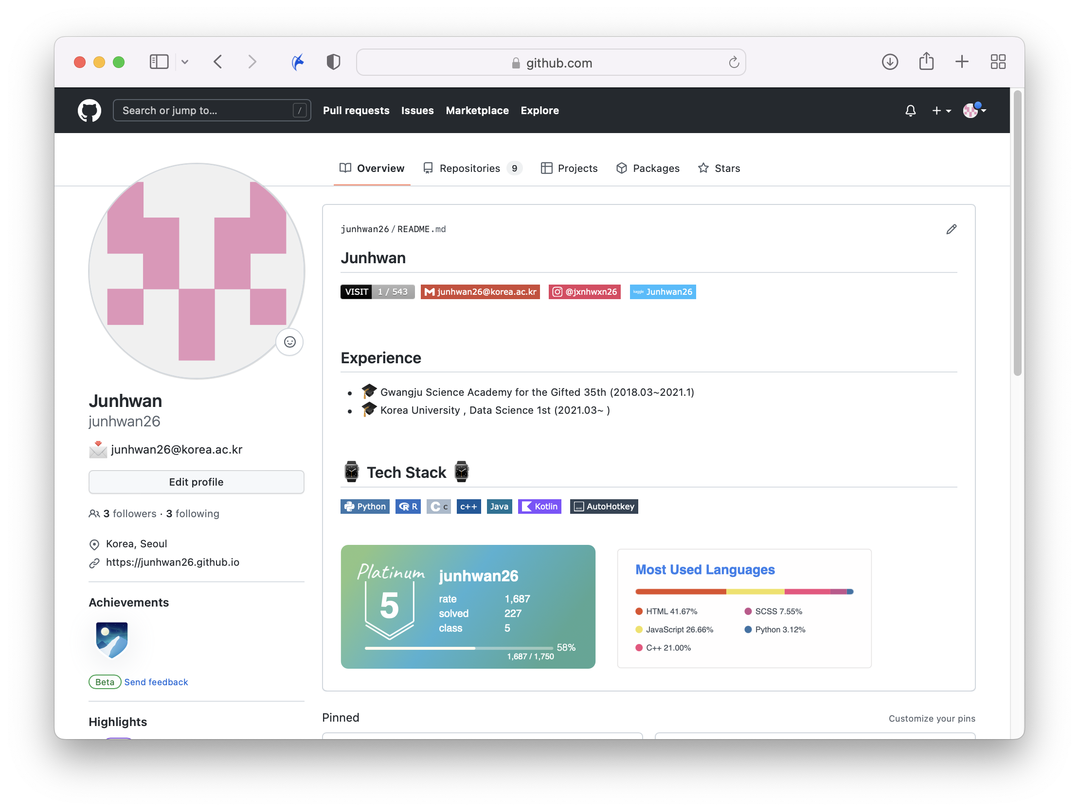
Git 프로필 만들기
예시

Slide 8
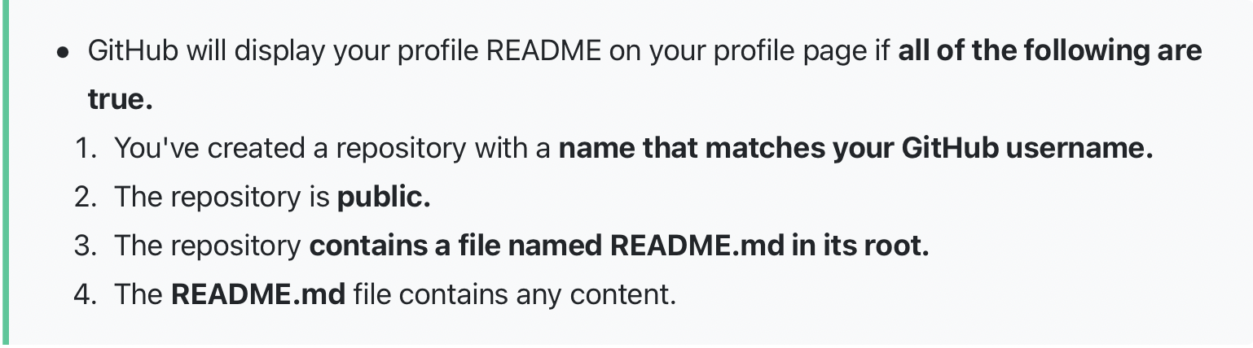
프로필 Repository 생성

Slide 9
README.md
1. 배지 만들기 + Markdown 문법 (이미지 삽입, 주소 삽입
Ex) Instagram badge
username
[
![instagram Badge](https://img.shields.io/badge/@jxnhwxn26-E4405F?style=flat-square&logo=Instagram&logoColor=white)
]
(https://www.instagram.com/jxnhwxn26/)
[![뱃지 이름](https://img.shields.io/badge/보여질이름-바탕색상?style=뱃지모양&logo=로고이름&logoColor=로고색)](주소)
참고 사이트
https://shields.io
https://simpleicons.org/?q=instabram

Slide 10
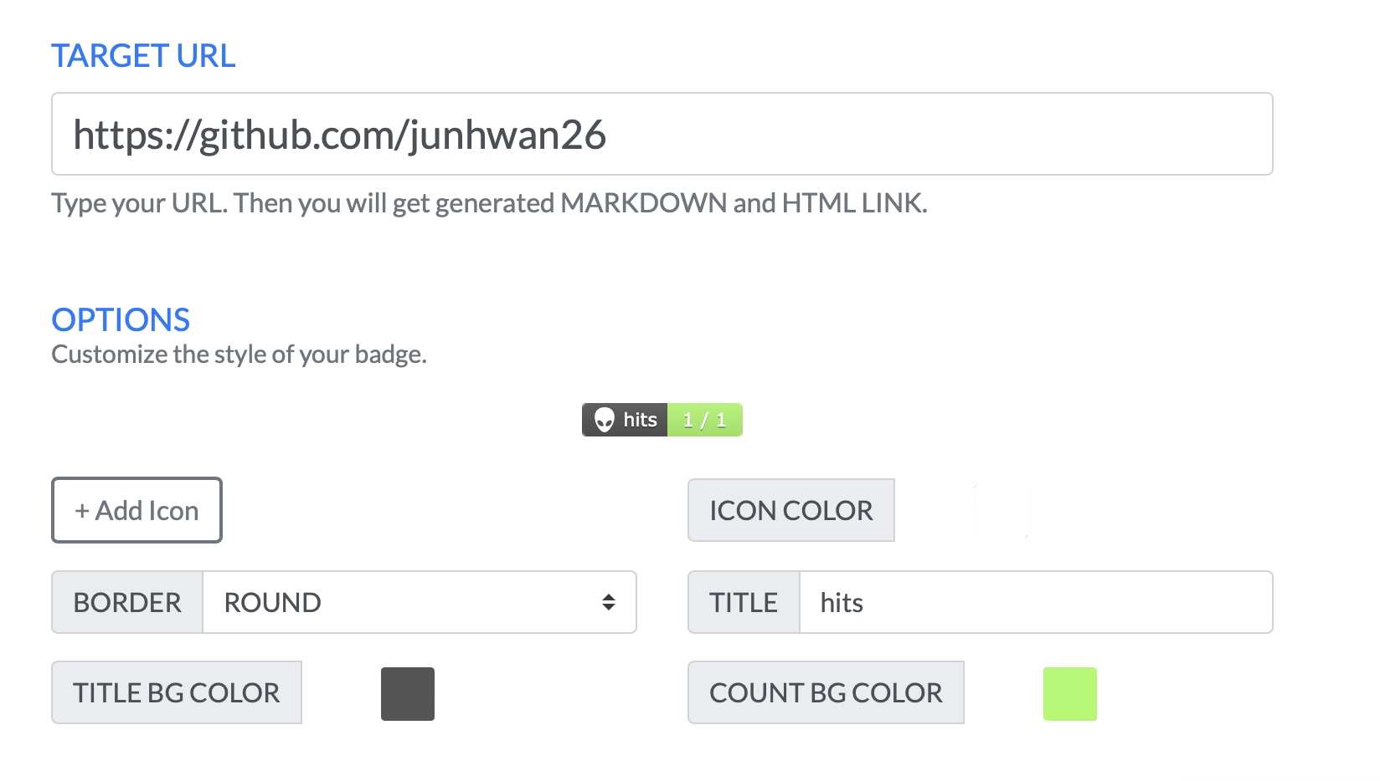
README.md
2. Hits - 조회수
https://hits.seeyoufarm.com

Slide 11
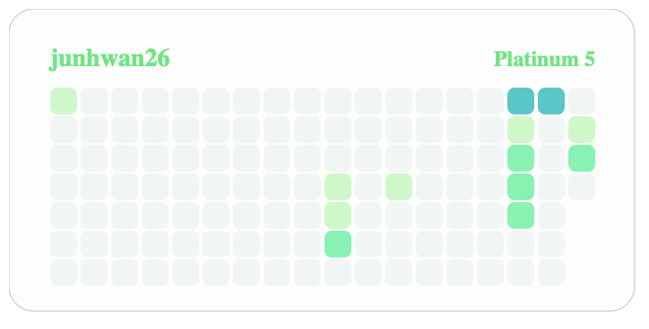
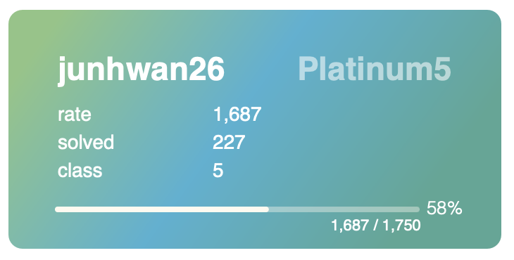
README.md
3. 백준(solved.ac) 카드
https://github.com/mazassumnida/mazassumnida
[![Solved.ac프로필](http://mazassumnida.wtf/api/generate_badge?boj=백준닉네임)](https://solved.ac/백준닉네임)
https://github.com/mazassumnida/mazandi
![mazandi profile](http://mazandi.herokuapp.com/api?handle=백준닉네임&theme=warm)

Slide 12
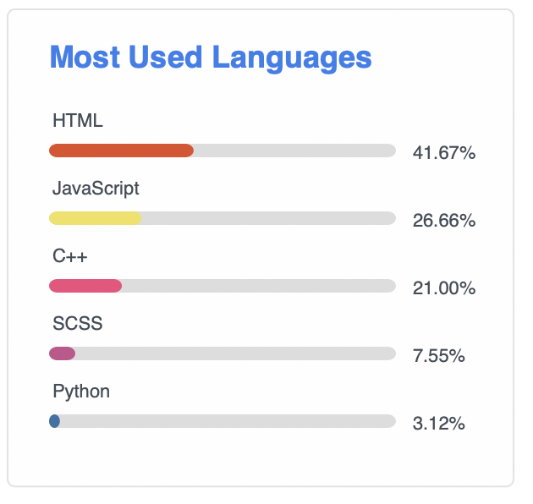
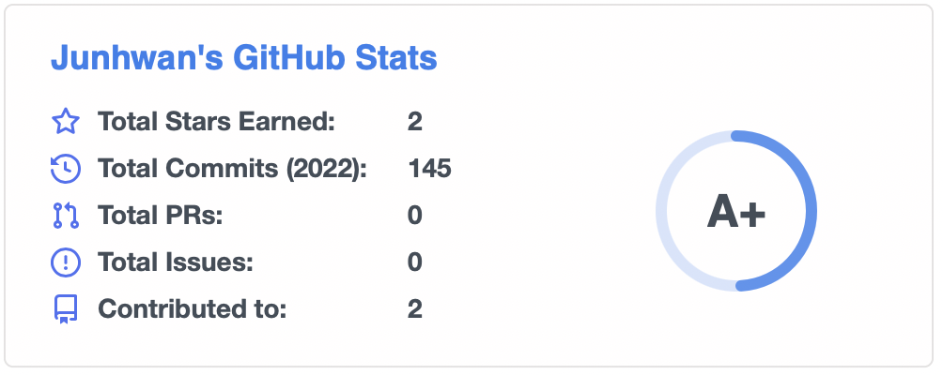
README.md
4. Github 관련 플러그인
https://github.com/anuraghazra/github-readme-stats/blob/master/docs/readme_kr.md
(깃헙 Stats)
![junhwan26's GitHub stats](https://github-readme-stats.vercel.app/api?username=junhwan26&show_icons=true)
(깃헙 언어사용량)
![Top Langs](https://github-readme-stats.vercel.app/api/top-langs/?username= junhwan26)

